Slide 1

Excel Avançado
Professor: Márcio Rosa

Slide 2

Tópicos:
Referencias Relativas Absolutas, e Mistas
Auditoria de Fórmulas
Tabelas Dinâmicas

Slide 3
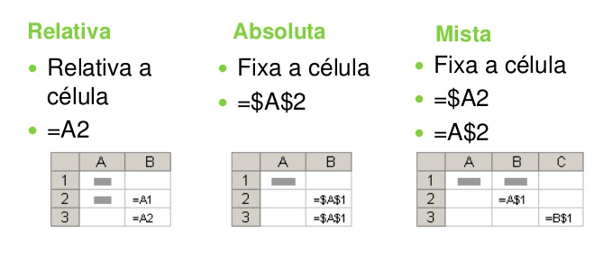

Referencias Relativas Absolutas, e Mistas:

Slide 4
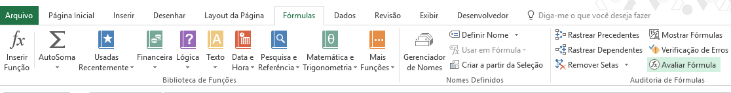
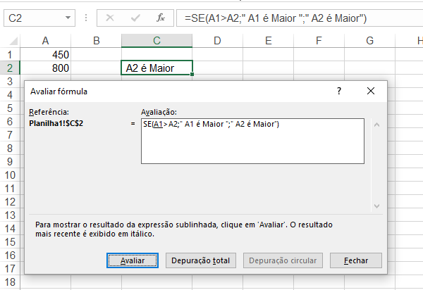
Avaliar Fórmulas:

Slide 5
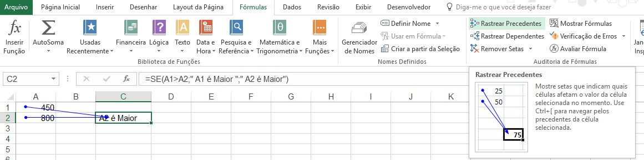
Avaliar Fórmulas:
Precedentes

Slide 6
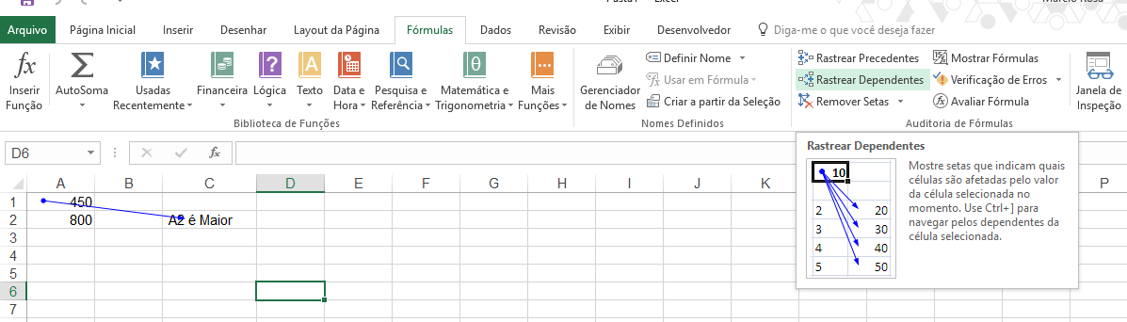
Avaliar Fórmulas:
Dependentes

Slide 7
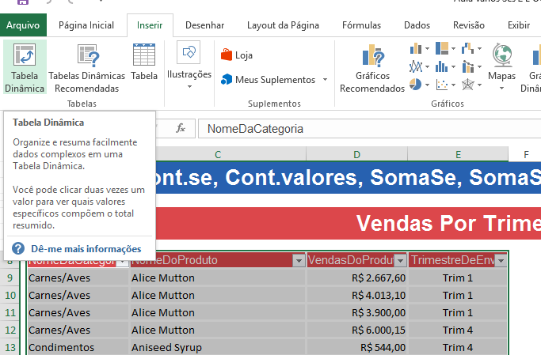
Tabelas Dinâmicas:
Dhierarqui’

